Slide 1
Ecología desde Abajo o Convivir Obedeciendo
por
Luis Malaret
y
Diana Rocheleau

Slide 2
La Ecología es la ciencia de las relaciones entre seres vivos, incluso
nosotros humanos,
las plantas,
los animales,
los hongos y los microbios,
Y las conexiones entre ellos y con los demás elementos del mundo, hasta al aire, el agua, la tierra, las montañas, y los mares, también vivos.

Slide 4
En el pasado la ecología fue una “ciencia subversiva” por tratar de estas relaciones como prioridades, y hasta cuestionando los danos al mundo vivo hechos por las economías industriales (capitalistas y socialistas)
Pero la ciencia de ecología también ha servido como herramienta de represión y despojo.
Proyectos de control de poblaciones
Reservas ecológicas excluyentes han servido de pretexto para quitar la gente de sus tierras en vez de promover la convivencia y proteger tanto la gente como la tierra frente a proyectos dañinos.

Slide 5
Tenemos que recuperar el poder tanto critico como constructivo de la ciencia de Ecología.
Hay que cambiar como formamos a los y las ecologistas y
Como practicamos esta ciencia para servir a los pueblos, la tierra y un mundo vivo…donde quepan muchos mundos vivos.

Slide 6
Hay que cuestionar los siguientes supuestos o mitos erróneos en la ciencia y educación ecológica:
Investigadores científicos son neutrales (objetivos)
Se estudian objetos, no sujeto con sentimientos y conocimientos propios;
Nosotros humanos no forman parte de los ecosistemas, y de por si como humanos hacen daño a la naturaleza;
El único método científico que mas vale son experimentos controlados preferiblemente en el laboratorio;
La ciencia académica es la única forma de conocer el mundo.

Slide 7
Algunas experiencias parciales y específicas
Participación
co-observación, co-analisis, co-acción
con agricultores en
Kenia, La Republica Dominicana y Mexico

Slide 8
Investigacion de Termitas en Kathama, Kenya
Proposito – Hacer un trabajo colectivo para entender y controlar termitas que comían maize verde y arbolitos en los invernaderos. (Agrónomos y forestales decían que las termitas solo comían árboles muertos.)
Kathama es en tierra caliente y seca en el país de Kenia en África.

Slide 9
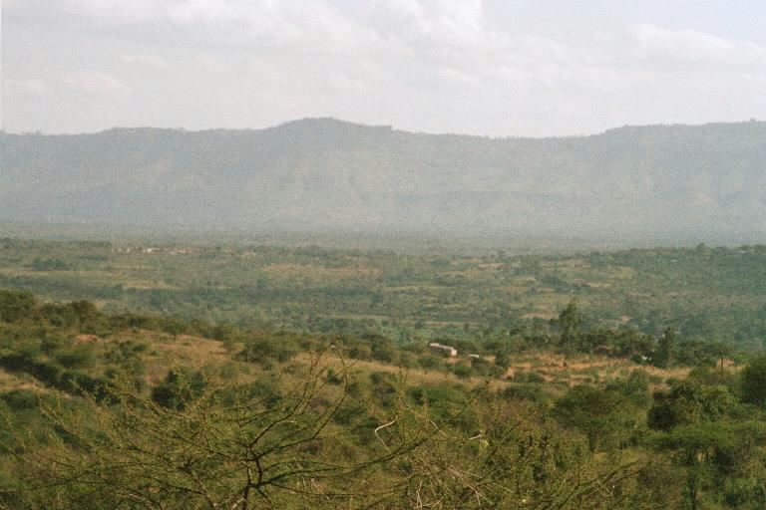

Slide 10
Se consultaron
mujeres en sus viveros
hombres que cazaban termitas reinas
gente que habían experimentado con control de termitas

Slide 11
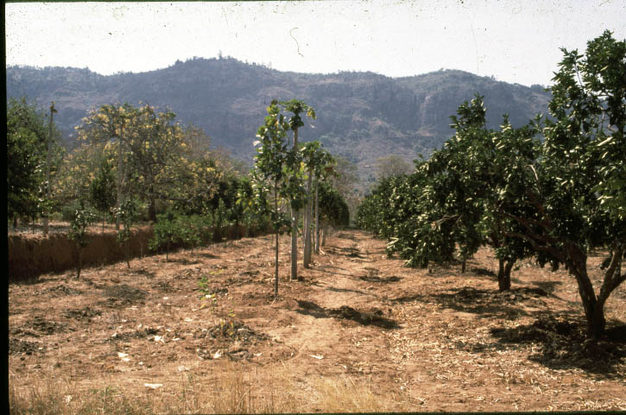

Slide 12
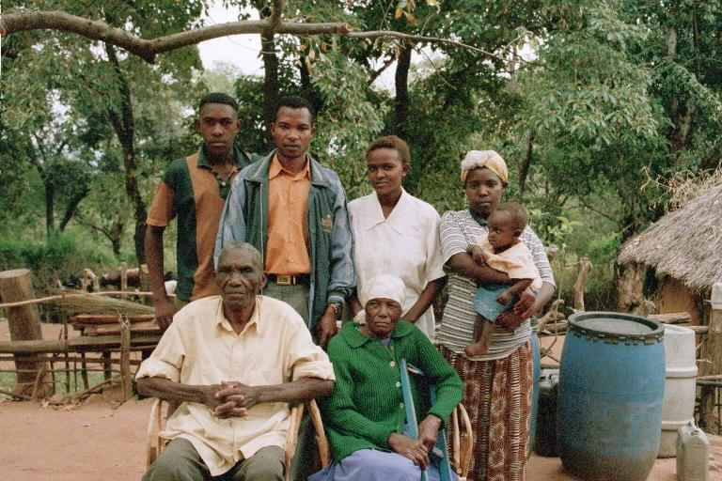

Slide 13
Se juntó una lista de posibles formas de repelar a las termitas.
Probaron varias técnicas.
Pudieron proteger sus arbolitos con hojas de ciertos arboles aromáticos o con líquidos hechos de hojas de Neem y de Cassia.

Slide 14
¿La “Desforesta” de Zambrana?
Campaña Selva Negra contra campesinos
Proyecto Agroforestal y Empresa Forestal
Federaciòn Campesina de Zambrana-Chacuey
ONG ENDA Caribe
Dirección General |Forestal
Investigacion con y por y para la Federacion

Slide 15
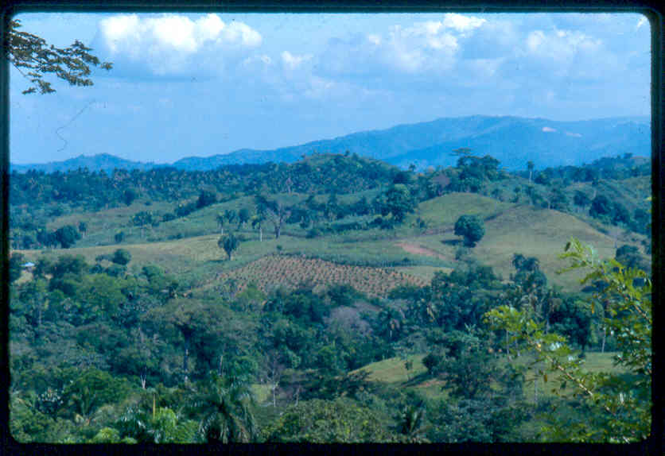
Zambrana-Chacuey

Slide 16
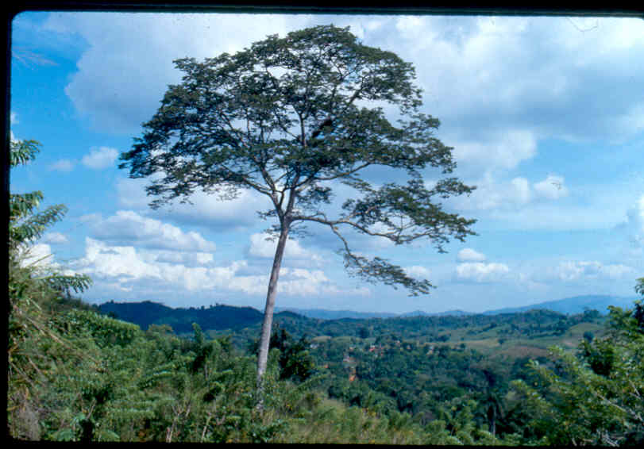

Slide 17
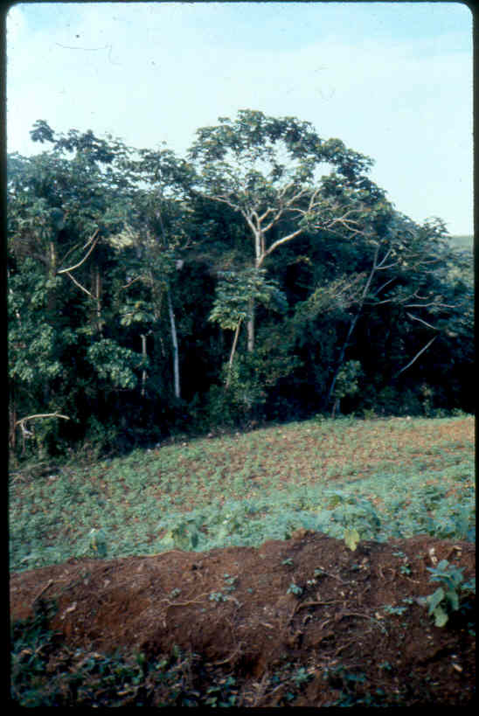

Slide 18
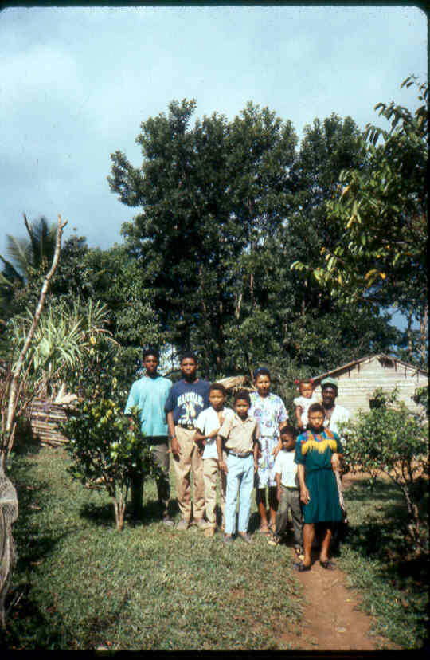

Slide 19
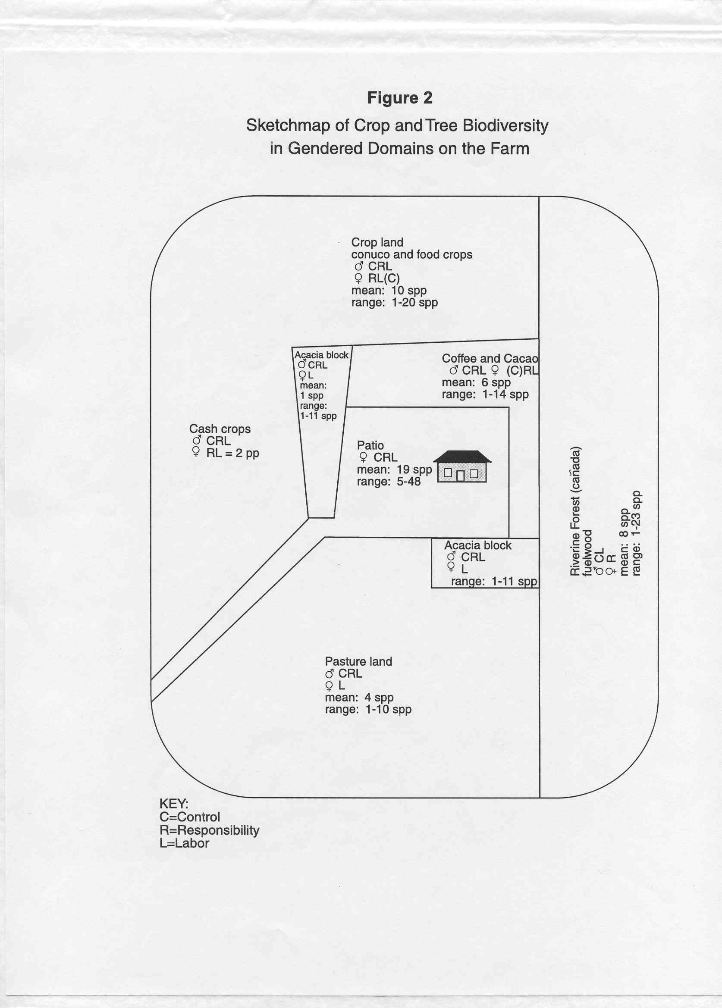

Slide 20
Numero de Especies y Indices de Diversidad
Block Location | Total Indiv | Total Species | Simpson Index | Shannon Index | Berger Parker | Margalef Index
Patio | 1,924 | 74 | 9.72 | 2.77 | 5.14 | 9.66
Canada | 1,214 | 58 | 9.51 | 2.81 | 4.98 | 8.03
Coffee/Cacao | 2,637 | 67 | 7.21 | 2.62 | 3.73 | 8.38
All Blocks | 6,003 | 106 | 11.84 | 3.05 | 5.14 | 12.07

Slide 21
Viva El Agro-Bosque Regional Invisible en Zambrana
Árboles y demás especies natívas del agro-bosque “invisible”
Especies “naturalizadas” (probadas, integradas)
Amenazas invasivas: monocultivos de Acacia mangium, Piña
Las semillas de los bosques pasados y futuros estan en los patios en manos de las mujeres y en bosques riberanos
La cuna de la diversidad ecològica vive en la cultura, economìa y política campesina y sea tan fuerte o vulnerable como ellas.

Slide 22
Investigacion de Plaga de Pinos en Chiapas, Mexico
Trabajo colectivo para investigar nueva plaga de pinos por invitación
Colección de ejemplares en el campo
Identificar plagas
Proponer opciones de manejo usando literatura y experiencia de plagas (incluso de 1970 en Oaxaca)

Slide 23
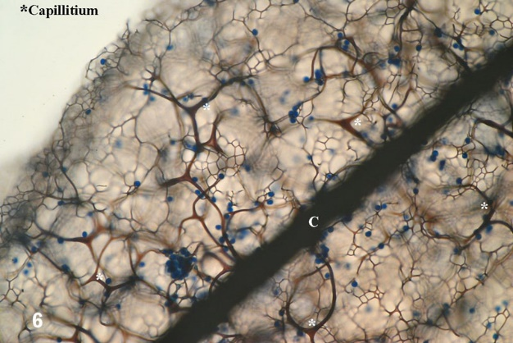
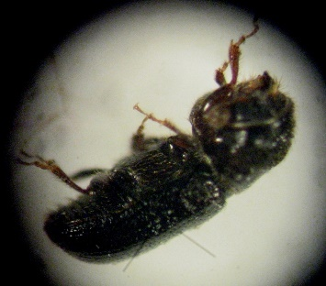
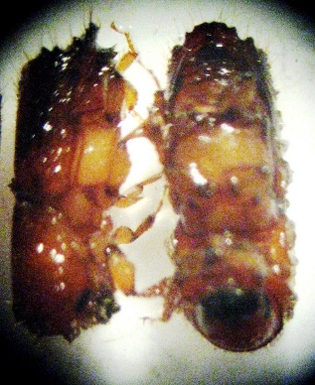
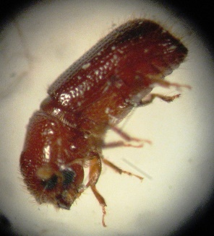
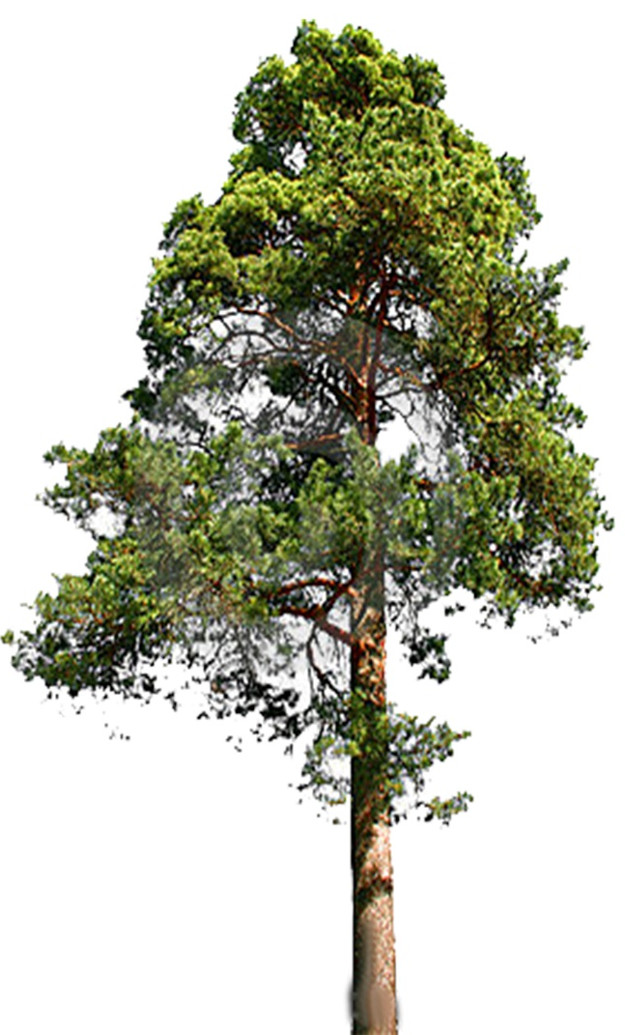
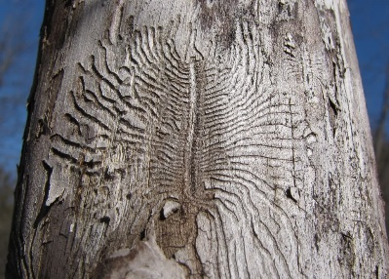
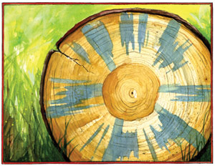

Slide 24
Proyectos posibles según necesidades e interés
Maquinas Vivas
Redes de investigación ecológica científica y practica de agroecologia, agroforesteria y demás
Todos ligados a núcleos de investigadores ecológicas al servicio de las comunidades, barrios y colonias.

Slide 25
Maquinas vivas
Construcciones para tratamiento y reciclaje del agua
Invernaderos con estanques de agua donde viven plantas con raíces en el agua y asambleas de microbios (plantas, animales hongos) adentro y alrededor de este de maraña de raíces
Cajas de hongos (como setas) en serie paralelo a los estanques
O se hacen afuera como series de mini-lagunitas y pantanos y hasta con terrazas de cultivos por ultimo paso
RESULTADO: agua para riego directo o por goteo o infiltración o agua para lavanderia, limpieza, o para devolver al rio

Slide 26
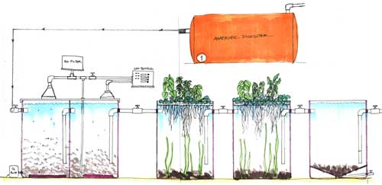

Slide 27
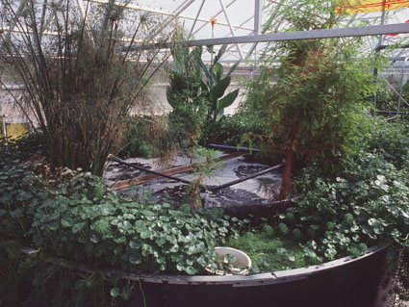

Slide 28
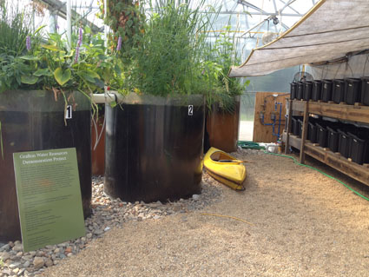
Hongos

Slide 29
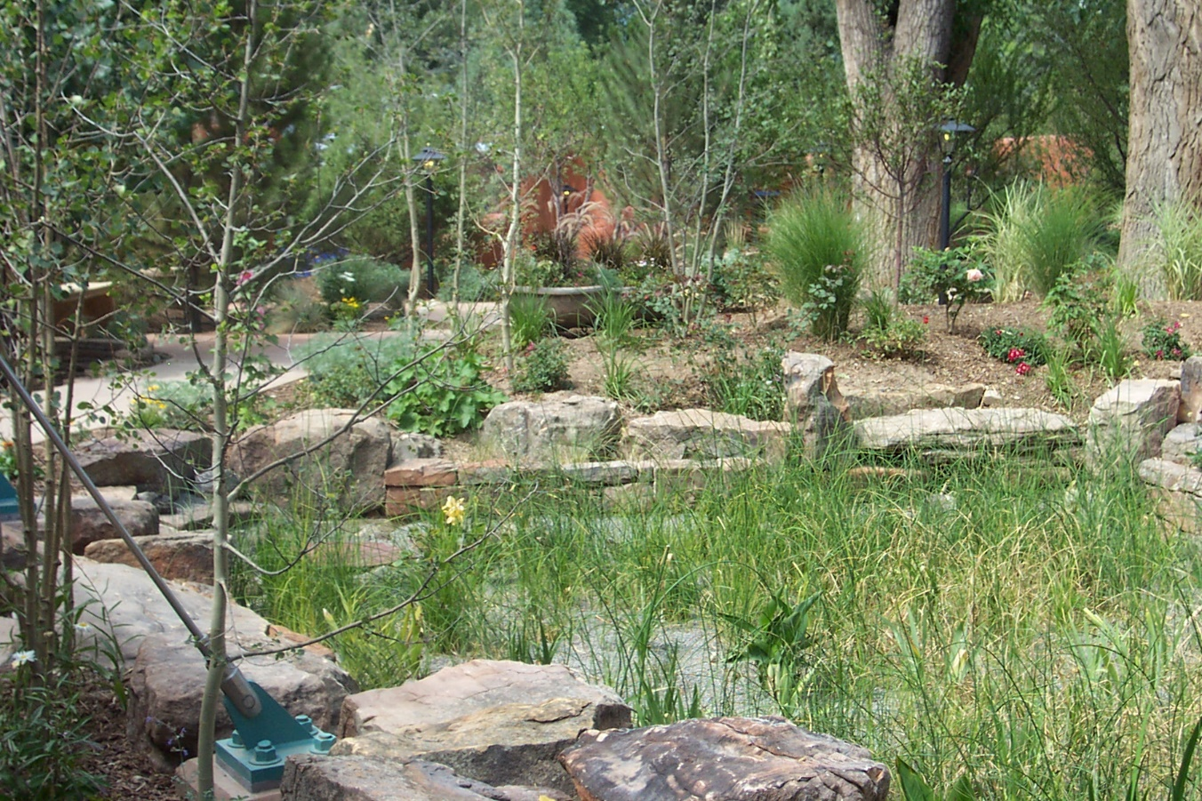

Slide 30
¿Como Seamos Parter@s de Nuevas Ecologías?
Buscando ecologías justas, deseables, factibles y viables
Convocando asambleas de especies y de gentes desde las ecologias de los bosques, selvas, milpas, jardines, patios y aguas
Siempre que sean decisiones de seleccion y diseno o manejo que reflejan procesos de asambleas en redes (“Estando juntos somos asamblea y estando lejos somos red(es)” Tata Juan Chavez
Convocando asambleas y redes de una ciencia y un mundo vivo donde quepan muchas ciencias y muchos mundos vivos.

